Slide 1

Mi is a TDM? avagy hogyan tegyünk jót, s jól a turizmusban
Holczerné Szentirmai Ágnes
alelnök
Turizmusfejlesztők és Tanácsadók Szövetsége
alelnok@tutsz.org.hu
Mátraderecske – 2026. április 23.

Slide 2
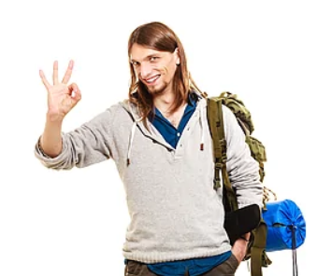

Hogy gondolkozzunk, ha fontos a turizmus?
TÁRSADALMI KÖRNYEZET
Helyi közösségek
Hagyományok Kultúra
Stb.
GAZDASÁGI KÖRNYEZET
TERMÉSZETI KÖRNYEZET
Ipari- és mezőgazdasági hagyományok
Gazdálkodás
Vadgazdálkodás
Erdőgazdálkodás
HELYI KÖZÖSSÉG
LÁTOGATÓK
TURISZTIKAI SZOLGÁLTATÓK
AMI FENNTARTHATÓ
AMI AUTENTIKUS
(hagyománya van)
Legyen „A HELY” a látogatók számára…
ÚJDONSÁG
ÉRTÉK!
EGY IGAZI ÉLMÉNY
SZÓRAKOZTATÓ FELTÖLTŐDÉS
AMI HATÉKONYAN MŰKÖDTETHETŐ
Turizmusfejlesztők és Tanácsadók Szövetsége - www.tutsz.org.hu - titkar@tutsz.org.hu

Slide 3
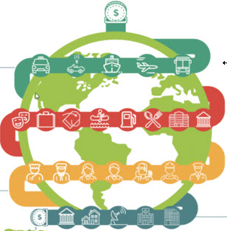
Turizmus, vagy inkább látogatóközpontú gazdaság (visitor economy - VE)
World Travel & Tourism Council:
Holisztikus, integratív szemlélet, a klasszikusok mellett azok a gazdasági területek/tevékenységekkel kibővítve, amelyek kevésbé profitálnának a látogatók nélkül..
Közvetlen gazdasági hatások
Közvetett gazdasági hatások
Indukált gazdasági hatások
Desztináció és látogató közötti interakcióból eredő hatások
Helyi környezetbe integrálva
Turizmus fogalma személyközpontú, a turista gazdasági tevékenységét méri,
a VE desztináció-központú, a teljes – természeti, társadalmi és gazdasági - környezetre gyakorolt hatásokat méri
FENNTARTHATÓSÁGOT BIZTOSÍTÓ SZEMLÉLET!
(Mit tehet a desztináció a turistákért? vs. Mit tehet a turista a desztinációért?)
Turizmusfejlesztők és Tanácsadók Szövetsége - www.tutsz.org.hu - titkar@tutsz.org.hu

Slide 4

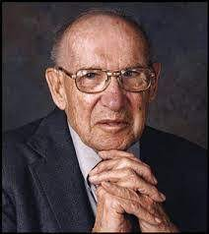




Hatékonyan és/vagy eredményesen?
„A hatékonyság azt jelenti, hogy helyesen tesszük a dolgokat. Az eredményesség azt jelenti, hogy helyes dolgokat teszünk.”
Peter F. Drucker (1909-2005)
a modern menedzsmentelmélet megalapozója
MIKOR cselekszünk helyesen?
MIÉRT cselekszünk úgy, ahogy cselekszünk?
HOGYAN cselekszünk helyesen?
erőforrások* optimális felhasználása a fenntarthatóságra való tekintettel,
(*: természeti, kulturális, humán)
rendelkezésre álló forrásokból elérhető legtöbb haszon (gazdasági, társadalmi),
folyamatok tudatos tervezése, irányítása, koordinálása révén gazdaságos kooperációk
FELTÉTEL:
Széles körben feltenni a kérdéseket, összegyűjteni az őszinte válaszokat és bátran levonni a következtetéseket.
Turizmusfejlesztők és Tanácsadók Szövetsége - www.tutsz.org.hu - titkar@tutsz.org.hu

Slide 5


Problémák kusza hálójában
érdekellentétek és párbeszédhiány a térségben és országosan
felelős „házigazda” hiánya
bevételek vs. látogatószám problémája
attrakciók térbeli elhelyezkedése és megközelítésük
stratégia a fiókban?
elérhetőség, mobilitás kérdése
településkép, köztisztaság, biztonság
marketing-káosz
a turizmusban érintettek elkülönülten igyekeznek érvényesíteni érdekeiket
turisztikai lehetőségek ismeretének hiánya még szakemberek körében is
turisztikai piackutatások hiánya
jogi háttér hiányosságai
Stb.
HELYI LAKOSSÁG
ÖNKORMÁNYZAT, KÖZINTÉZMÉNYEK
TURISZTIKAI SZOLGÁLTATÓK
VÁLLALKOZÓK, BEFEKTETŐK
TURIZMUS - TURISTÁK
2. FELTÉTEL:
A problémák megoldását szolgáló közös szakmai és település/térségfejlesztési célok konszenzussal történő rögzítése.

Slide 6

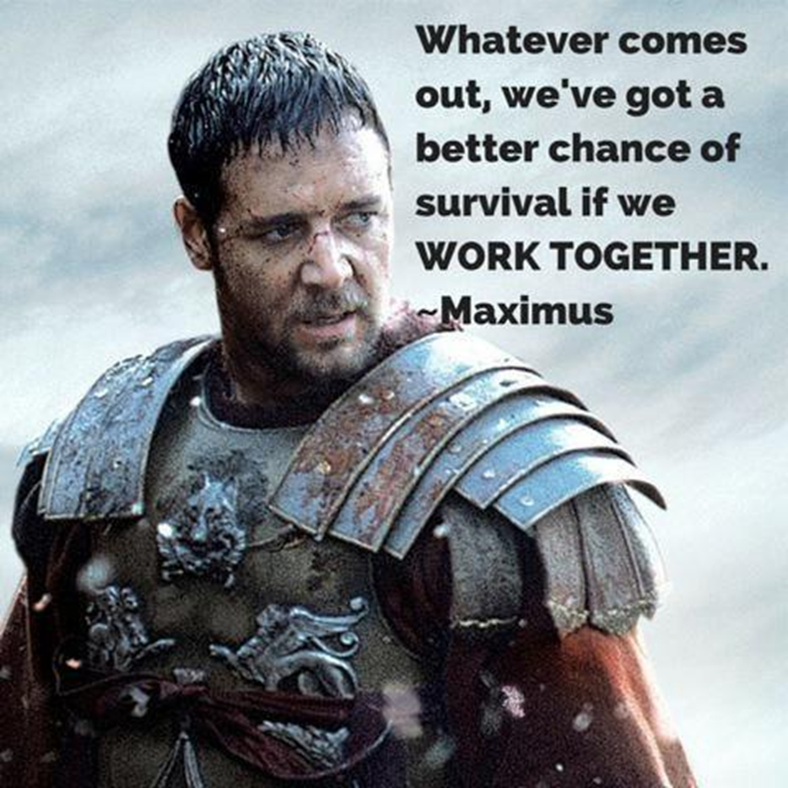





Lehetőségek a jól működő turizmusra:
1. Az érdekeltek és a helyi társadalom kulcsszereplőinek bevonása a megoldásba.
2. Egyértelmű jogi szabályozás – turizmus törvény -, melyben a keretek és a forráselosztás rögzítésre kerül hosszú távra.
3. Professzionális, kiszámítható finanszírozású, kompetens, felelős menedzsmentszervezet.
4. Bizalomépítés az érdekeltek, a vállalkozók, a közszféra és a felelősök között, mivel ez az alapja a bizalomnak TURISTA és a hely (desztináció) között!
3. FELTÉTEL:
A megosztottságon felülemelkedni képes széles szakmai összefogás és rendszerszintű gondolkodás.
Turizmusfejlesztők és Tanácsadók Szövetsége - www.tutsz.org.hu - titkar@tutsz.org.hu

Slide 7
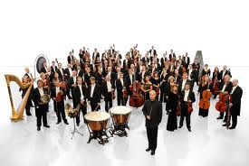
Milyen feladatok következnek ebből?
Stratégiai turizmusmenedzsment a fenntarthatóság érdekében
Korszerű látogatómenedzsment (smart tourism!)
Kooperációmenedzsment
Desztinációs marketingmenedzsment:
- termékfejlesztés
- kommunikáció (inkl. Információmenedzsment)
- márkamenedzsment
Minőségmenedzsment
Adatgyűjtés/megosztás, monitoring
= a turizmussal kapcsolatos folyamatok irányítása, vagyis turisztikai desztináció menedzsment (TDM)
Az a felelős szervezet, amelyik ezt a tevékenységet végzi: a TDM szervezet, aki vezeti: az a TDM menedzser.
TDM szervezet tulajdonosai: a település/térség turizmusában érdekeltek, azaz a vállalkozói és közszféra szereplői.
Az operatív feladatokat a szükséges szakmai kompetenciákkal rendelkező munkatársak végzik a TDM szervezet munkaszervezetében.
Turizmusfejlesztők és Tanácsadók Szövetsége - www.tutsz.org.hu - titkar@tutsz.org.hu

Slide 8
KÖSZÖNÖM A FIGYELMET!
Holczerné Szentirmai Ágnes
alelnok@tutsz.org.hu

